Slide 1
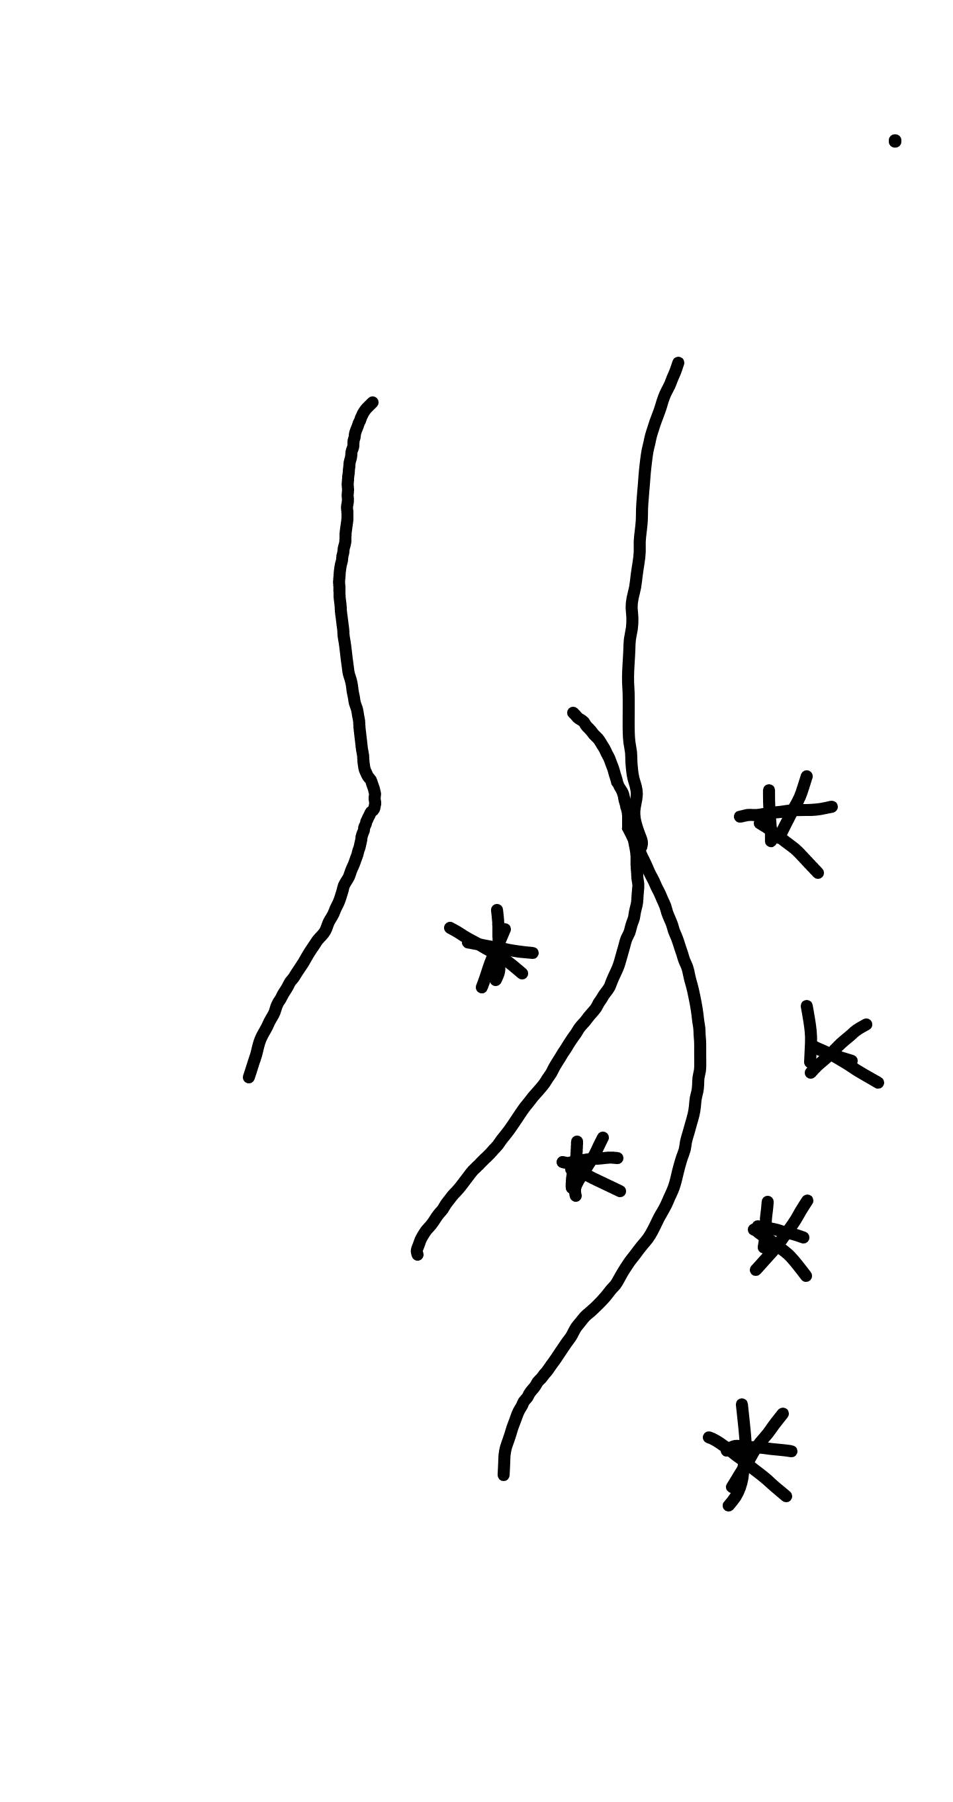
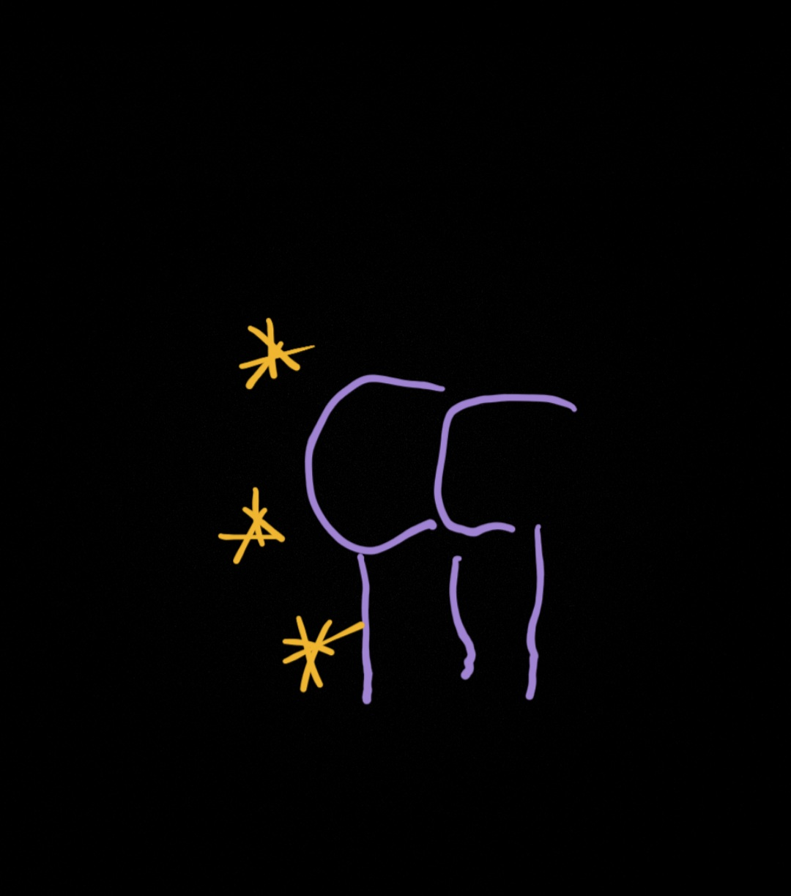

Slide 2
Creeperfarm Für Schwarzpulver zum shoppen oder fliegen oder TNT oder so
CrashGirl aka. ClapGirl aka. Crashie
Gamebrarians Minecraft Server

Slide 3
Gliederung
Warum eine Creeperfarm?
Der Aufbau
Der Creeper-„Tod“
Die Spawn-Ebenen
Die Redstone-Technik
Die AFK-Kammer
Empirische Daten
Produktivität
Fazit
Quellen

Slide 4
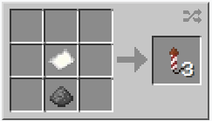
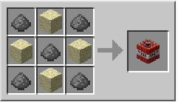
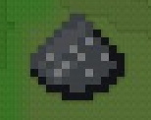
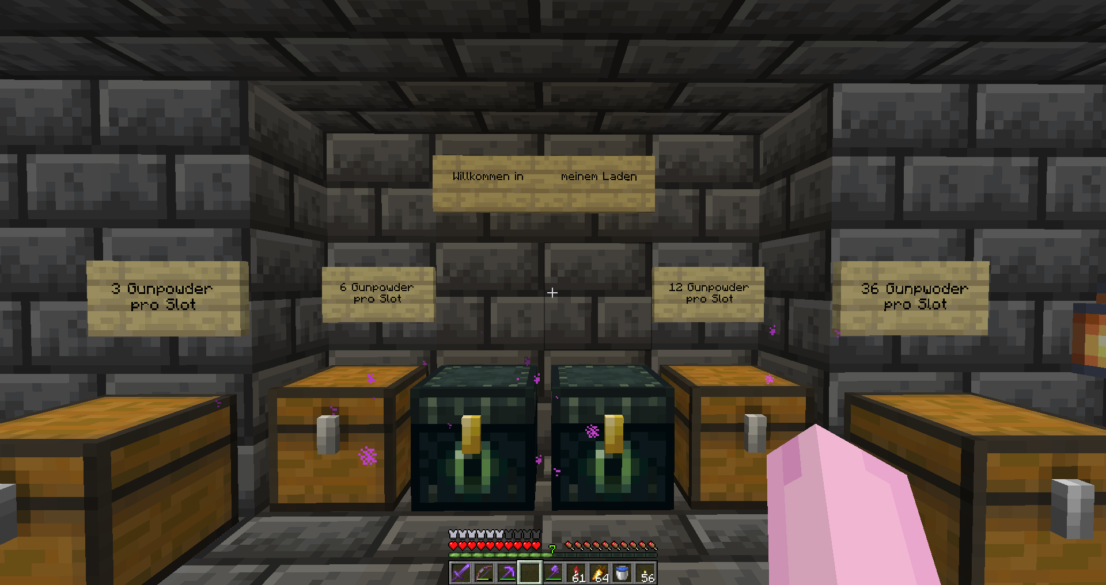
Warum eine Creeperfarm?
„Für Schwarzpulver zum shoppen oder fliegen oder TNT oder so“ (CrashGirl, 12.01.2022)
Location: 50, 64, 431

Slide 5
Der Aufbau – Der Creeper-„Tod“
Creeper sterben im Lagerfeuer (3x3 Feld)
Lagerfeuer sind Item-Durchlässig
Schwarzpulver gelangt in die Trichter und Trichter leiten es weiter in die Auffangkiste
Wie gelangen die Creeper in die „Todeszone“?

Slide 6
Der Aufbau – Der Creeper-„Tod“
Um das 3x3 Loch befinden sich je 7 Blöcke in alle Richtungen (also eine Fläche von 17x17 Blöcken). Von diesen aus fließt Wasser in die Mitte, damit alles was dort landet in die Mitte treibt. (Wasser fließt 7 Blöcke)
Umrandet mit Glas, weil auf Glas keine Monster spawnen können.
In der Mitte werden die Creeper gefangen und gehen über die Regenbogenbrücke
Droppen Gunpowder

Slide 7
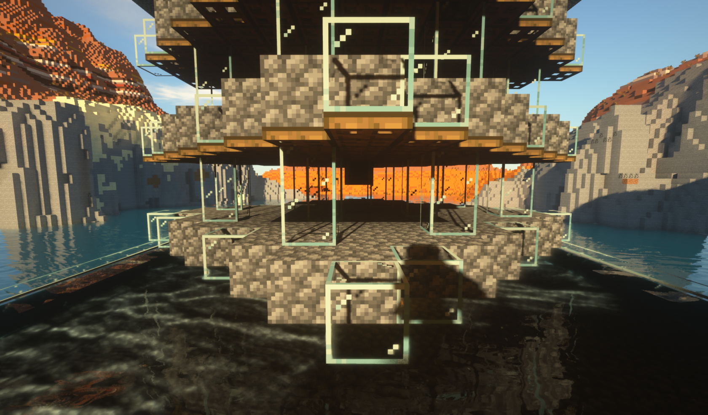
Der Aufbau - Die Spawn-Ebenen
Von der Mitte (Werfer/Dispenser nach oben gerichtet mit Wassereimer) gehen 7 Blöcke in jede Richtung ab. Die Enden werden miteinander verbunden, damit ein Raute entsteht
Ebene ist zwei Blöcke hoch; Decke ist voller Falltüren, weil Creeper etwas kleiner als andere Monster sind und somit nur noch Creeper Platz zum spawnen haben
Glasblöcke verhindern in diesem Fall das Spawnen von Spinnen (benötigen mindestens 3×3×2 Blöcke)

Slide 8
Der Aufbau - Die Spawn-Ebenen
Über dem Werfer/Dispenser mit einem Block Freiraum befindet sich ein Spender/Dropper, der zum Werfer/Dispenser hin ausgerichtet ist, um den Wasserkreislauf zu erhalten.
In regelmäßigen Abständen werden die Spawn-Ebenen überflutet und die Creeper werden durch die Strömung in die unterste Ebene getrieben, wo sie ins Lagerfeuer gelangen
Ebenen können nun beliebig oft übereinander gebaut werden

Slide 9
Der Aufbau - Die Redstone-Technik
Sorgt für die regelmäßige Überflutungen
In den Trichtern/Hopper befindet sich ein Stack Bruchstein/Cobblestone, welches durch die Redstonesignale von dem einen Trichter/Hopper in den anderen und wieder zurück geleitet wird.
Sind in einem Trichter/Hopper alle Items, so wird der Redstone Block in der Mitte durch die Klebrige Kolben/sticky pistons verschoben und ein Signal ausgegeben. Dies wiederholt sich ständig.
Sind in dem einem Trichter/Hopper alle Items angelangt, so werden alle Ebenen durch die Werfer/Dispenser geflutet
Sind alle Items wieder in dem anderen Trichter/Hopper angelangt, so verschwindet das Wasser wieder

Slide 10
Der Aufbau – Die AFK-Kammer
Es existiert eine AFK-Kammer (siehe Bild links).
Damit die Creeper-Farm funktioniert und läuft, müssen die Chunks geladen sein.
„Zyklisches Spawnen geschieht in einem Spawn-Bereich von 15×15 Chunks (240×240 Blöcke) um eine[*n] Spieler[*in] herum“ (Minecraft-Wiki).
Außerdem muss ein Mindestabstand eingehalten werden.
„Jedes Spawnen geschieht nur in mindestens 1,5 Chunks (24 Blöcken) Abstand von jedem[/jeder] Spieler[*in] und von jedem Spawnpunkt aller Spieler[*innen]“ (Miencraft-Wiki).

Slide 11
Empirische Daten
Ich habe mich am 12.01.2022 eine Stunde lang in die AFK-Kammer gestellt, um herauszufinden wie viel Schwarzpulver produziert wird.
Ich kam zu folgendem Ergebnis:
(Testzeitraum: 10:57 Uhr bis 11:57 Uhr):
31 Schwarzpulver
Etwa 31 Schwarzpulver pro Stunde (oder wie ich es gerne nennen würde: 31gp/h) werden produziert.

Slide 12
Empirische Daten - Produktivität
Ist die Creeperfarm Produktiv? Ja und Nein!
Ja
Spieler*in muss keine Creeper selbst finden und töten
Schwarzpulver wird auch dann produziert, wenn Spieler*in AFK ist (perfekt während Studium, Beruf, Schlaf,…)
Einfach erweiterbar
Nein
Relativ wenig Schwarzpulver wird produziert (ca. 31gp/h)
Spieler*in muss in der nähe sein

Slide 13
Fazit
Irgendwie zu viel aufwand für das entstehende Schwarzpulver, aber wir haben nun automatisches Schwarzpulver ☺

Slide 14
Quellen
Internet lol

Slide 15
Vielen Dank für
Eure Aufmerksamkeit <3

Slide 16
Fragen?

